Slide 1
INFORMATIK · KLASSE 5
Wie zählen Computer?
Eine Reise ins Binärsystem – mit Strom an und Strom aus

Slide 2
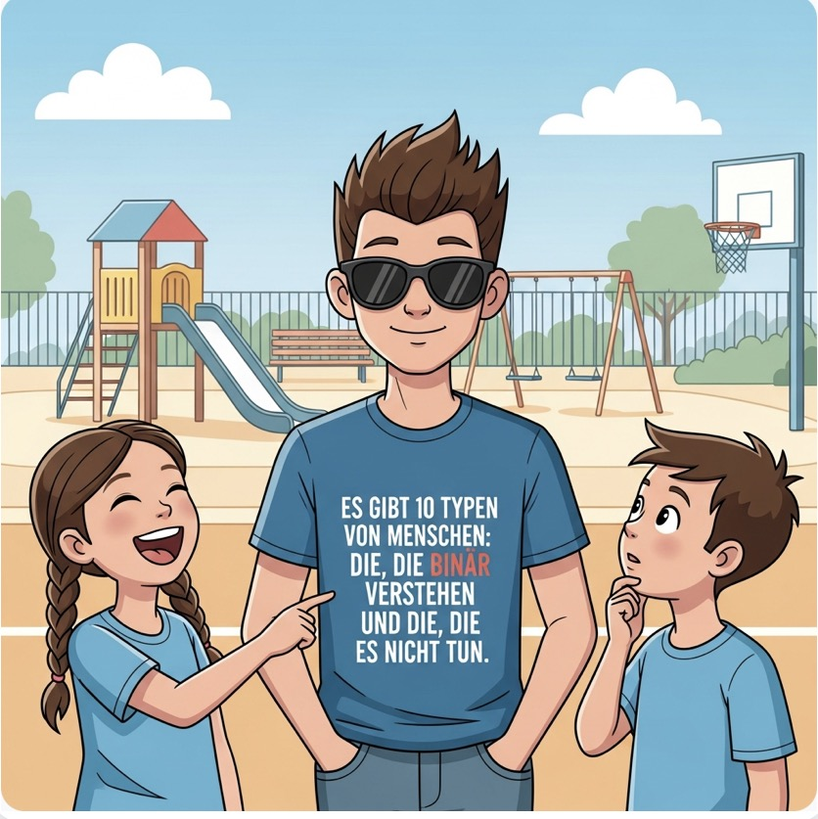
STUNDENEINSTIEG
Was ist hier eigentlich so lustig?
Schau genau hin!
Diskutiert!
Was steht auf dem T-Shirt? Warum lacht das Mädchen?
Warum kapiert der Junge den Witz nicht – das Mädchen aber schon?
Informatik · Klasse 5 · Binärsystem
2

Slide 3
EURE IDEEN
Was vermutet ihr? Warum ist das lustig?
Unsere Vermutungen
Idee 1
Idee 2
Idee 3
Idee 4
Idee 5
Idee 6
Informatik · Klasse 5 · Binärsystem
3

Slide 4
GRUNDIDEE
Computer kennen nur zwei Zustände
Ein Computer ist im Inneren eine riesige Sammlung von kleinen Schaltern.
Merksatz
Das Binärsystem benutzt nur die zwei Ziffern 0 und 1.
Jeder Schalter kennt nur zwei Zustände:
Wir Menschen nutzen das Dezimalsystem mit zehn Ziffern (0–9).
Stromfließt nicht (AUS)
Strom fließt (AN)
= 0
= 1
Informatik · Klasse 5 · Binärsystem
5

Slide 5
ZUR ERINNERUNG
Wie funktioniert eigentlich „243“?
Hunderter
Zehner
Einer
10^2
10^1
10^0
100
10
1
2
4
3
2 · 100 + 4 · 10 + 3 · 1 = 200 + 40 + 3 = 243
Informatik · Klasse 5 · Binärsystem
6

Slide 6





DER TRICK
Binär funktioniert genauso – nur mit der 2!
$2^{4}$ = 2 $∙2∙\text{2} ∙2$
$2^{3}$ = 2 $∙2∙2$
$2^{2}$ = 2 $∙2$
$2^{1}$ = 1 $∙2$
$2^{0}$ = $1$
16
8
4
2
1
0
0
0
0
0
Jede Stelle steht für eine Zweierpotenz. Das Bit sagt: nehmen (1) oder nicht nehmen (0)?
Informatik · Klasse 5 · Binärsystem
7

Slide 7
DER WITZ
„Es gibt 10 Typen von Menschen ...
So liest es der Junge (Dezimal)
„10 Typen“ =
zehn
→ aber das passt nicht: es gibt doch nur zwei!
So liest es das Mädchen (Binär)
„10“ binär =
zwei
→ und das stimmt: zwei Sorten Menschen!
Informatik · Klasse 5 · Binärsystem
4

Slide 8
BEISPIEL
Was ist 1011 im Binärsystem?
2^3
2^2
2^1
2^0
8
4
2
1
1
0
1
1
1 · 8 + 0 · 4 + 1 · 2 + 1 · 1 = 8 + 0 + 2 + 1 =
11
Binär 1011 = Dezimal 11
Informatik · Klasse 5 · Binärsystem
8

Slide 9
ANDERSRUM
Wie wird aus 13 eine Binärzahl?
Das „Passt-rein“-Verfahren
Rest
Stelle
Passt?
Bit
13
16
nein
0
Wir haben 13.
Frage für jede Stelle (16, 8, 4, 2, 1):
„Passt diese Zahl in den Rest?“
Wenn JA → 1 schreiben, abziehen.
Wenn NEIN → 0 schreiben.
13
8
ja
1
5
4
ja
1
1
2
nein
0
1
1
ja
1
13 (dezimal) = 01101 = 1101 (binär)
Informatik · Klasse 5 · Binärsystem
9

Slide 10
JETZT IHR!
Übt am interaktiven Lernpfad
1
0
1
1
1
Birnen schalten
2
Binär → Dezimal
3
Dezimal → Binär
Klicke Birnen an und aus und beobachte die Zahl.
Wandle gegebene Binärzahlen in Dezimalzahlen um.
Schalte die Birnen so, dass die gewünschte Zahl entsteht.
Informatik · Klasse 5 · Binärsystem
10

Slide 11
ZUSAMMENFASSUNG
Das müsst ihr merken
1
2
3
Nur 0 und 1
Stellenwerte ·2
Umrechnen
Das Binärsystem benutzt nur zwei Ziffern. Eine Stelle heißt Bit.
Die Stellen sind Zweierpotenzen: 1, 2, 4, 8, 16, 32 ...
Binär → Dezimal: Stellenwerte addieren.
Dezimal → Binär: „Passt rein?“-Verfahren.
„Es gibt 10 Typen von Menschen: die, die binär verstehen, und die, die es nicht tun.“

